Slide 1
“CA TOŢI SĂ FIE UNA”
Studiul 3 pentru 20 octombrie 2018

Slide 2
T.M. „Şi Mă rog nu numai pentru ei, ci şi pentru cei ce vor crede în Mine prin cuvântul lor. Mă rog ca toţi să fie una, cum Tu, Tată, eşti în Mine, şi Eu în Tine, ca şi ei să fie una în Noi, pentru ca lumea să creadă că Tu M-ai trimis.”
(Ioan 17:20-21)

Slide 3
Isus s-a rugat în rugăciunea de mijlocire pentru ucenicii Săi (şi pentru noi) înaintea Tatălui, înainte de sacrificiul Său.
Această rugăciune este cunoscută sub numele de Rugăciunea Marelui Preot. Unitatea este unul dintre subiectele sale principale.
Isus se roagă pentru unitate.
Unitatea dintre Isus şi Tatăl. Ioan 17:1-5
Unitatea dintre ucenici. Ioan 17:6-19
Unitate printre noi. Ioan 17:20-26
Unitatea astăzi.
Unitatea în rândul creştinilor. Marcu 9:38-41
Unitatea în dragoste. Ioan 13:34-35

Slide 4
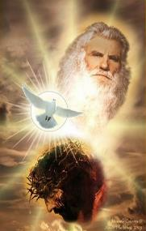
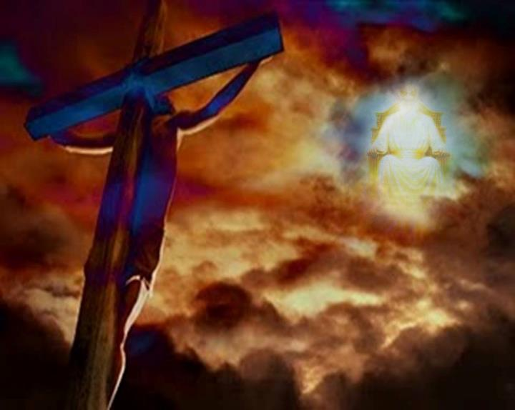
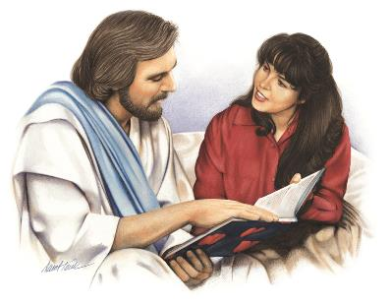
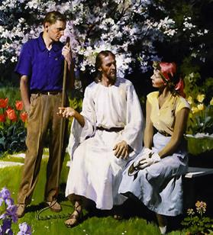
UNITATEA DINTRE ISUS ŞI TATĂL
„Eu le-am dat slava pe care Mi-ai dat-o Tu, pentru ca ei să fie una, cum şi Noi suntem una.” (Ioan 17:22)
Isus şi-a început rugăciunea cu o cerere de a fi proslăvit, astfel încât Tatăl să poată fi proslăvit. Cum a fost Isus glorificat?
Isus a făcut voia Tatălui oferindu-Se ca jertfă pentru noi. Aşa El a proslăvit pe Tatăl şi a fost glorificat de Tatăl în acelaşi timp.
Jertfa voluntară a lui Isus ne dă viaţa veşnică. Şi viaţa veşnică este că îl cunoaştem pe Dumnezeu (v. 3).
O relaţie cu Dumnezeu are ca rezultat unitatea ca unitatea dintre Isus şi Tatăl. Această unitate este veşnică.

Slide 5
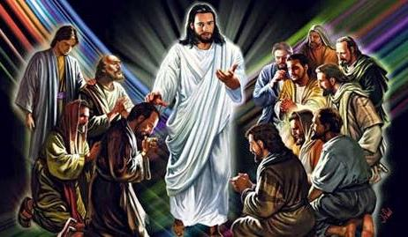
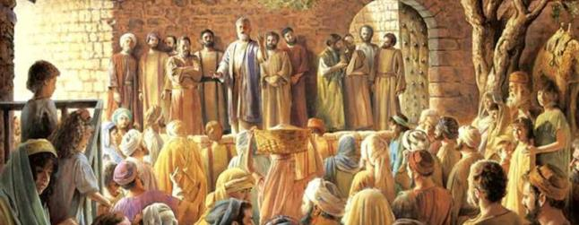
UNITATEA DINTRE UCENICI
„Eu nu mai sunt în lume, dar ei sunt în lume, şi Eu vin la Tine. Sfinte Tată, păzeşte, în Numele Tău, pe aceia pe care Mi i-ai dat, pentru ca ei să fie una, cum suntem şi Noi.” (Ioan 17:11)
Isus era îngrijorat de ucenicii Săi, pentru că ei puteau să-şi piardă credinţa după plecarea Lui. De aceea, El ia cerut Tatălui să aibă grijă de ei şi El a cerut încă patru lucruri:
Ca ei să fie una cu Tatăl şi El (v. 11)
Ca ei să se poată bucura în El (v. 13)
Pentru ca ei să fie păziţi de rău (v. 15)
Pentru ca ei să poată fi sfinţiţi de adevăr (v. 17)
Fiind uniţi, având bucurie, departe de rău şi ascultând adevărul. Nu este ceva ce ar putea realiza singuri. Tatăl este singurul care poate să-şi îndeplinească această rugăciune.
Rezultatul: o mărturie eficientă şi răspândirea Evangheliei.

Slide 6
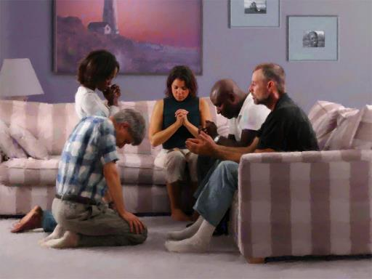
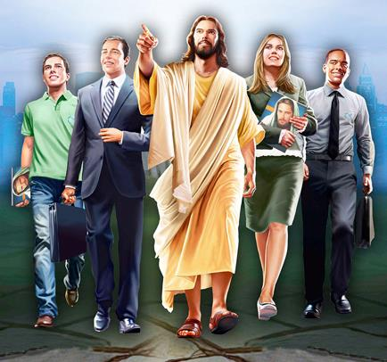
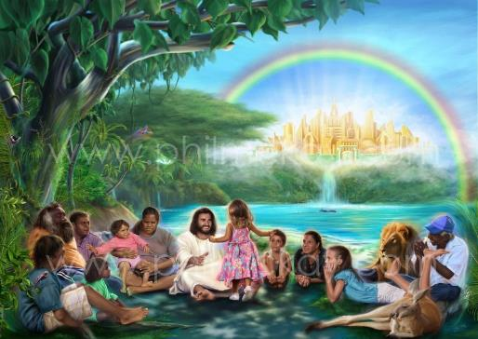
UNITATEA DINTRE NOI
„Şi Mă rog nu numai pentru ei, ci şi pentru cei ce vor crede în Mine prin cuvântul lor. Mă rog ca toţi să fie una, cum Tu, Tată, eşti în Mine, şi Eu în Tine; ca şi ei să fie una în Noi, pentru ca lumea să creadă că Tu M-ai trimis.” (Ioan 17:20-21)
Isus se gândea la tine înainte de a se oferi pe Sine ca pe un sacrificiu.
Isus a avut o dorinţă deosebită pentru noi.
Isus a vrut ca noi să fim uniţi în scopuri ca şi Trinitatea.
Această unitate va convinge poporul că Isus este Mântuitorul nostru.
Şi vom fi uniţi pentru totdeauna. Pentru că Isus a zis „vreau ca acolo unde sunt Eu, să fie împreună cu Mine şi aceia pe care Mi i-ai dat Tu.” (v. 24)

Slide 7
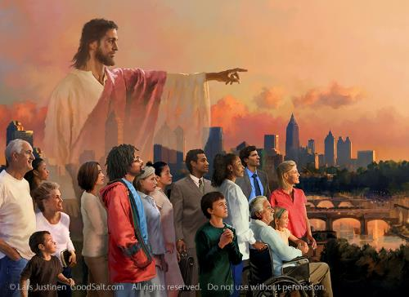
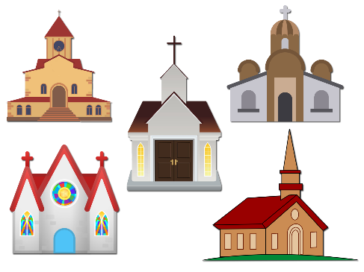
UNITATEA ÎNTRE CREŞTINI
„Ioan I-a zis: „Învăţătorule, noi am văzut pe un om scoţând draci în Numele Tău; şi l-am oprit, pentru că nu venea după noi.’” (Marcu 9:38)
Este acest argument adevărat? „Dacă cineva nu acceptă adevărul pe care-l cunoaştem, el sau ea nu este un creştin adevărat.”
Noi suntem Biserica rămăşiţei profetice, dar asta nu ne face pe noi singurii creştini adevăraţi pe Pământ.
Dumnezeu îi ştie pe cei care sunt ai Lui (2 Timotei 2:19) şi El are oameni care se închină Lui în orice naţiune [şi religie] (Fapte 10: 34-35). De aceea, trebuie să căutăm unitatea cu cei care cred în acelaşi Mântuitor pe care îl facem.
Unitatea trebuie să se bazeze pe un interes social comun.
Unitatea nu trebuie să compromită credinţa noastră.
Unitatea oferă ocazia de a împărtăşi adevărurile biblice.

Slide 8
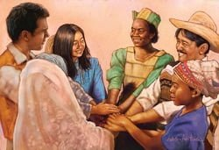
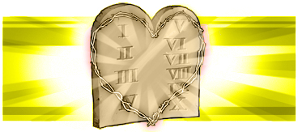
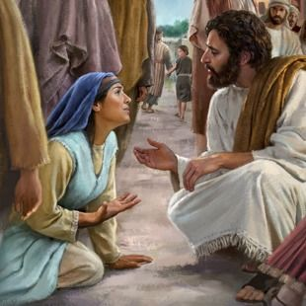
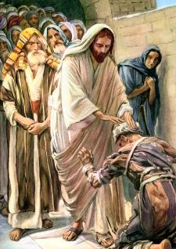
UNITATEA ÎN DRAGOSTE
„Prin aceasta vor cunoaşte toţi că sunteţi ucenicii Mei, dacă veţi avea dragoste unii pentru alţii.” (Ioan 13:35)
„Dar, pe lângă toate acestea, îmbrăcaţi-vă cu iubirea, pentru că este o legătură perfectă a unităţii!” (Coloseni 3:14 TLN).
Isus ne-a dat o singură poruncă: „să vă iubiţi unii pe alţii; cum v-am iubit Eu” (Ioan 13:34; 15:12). Iubirea unii faţă de alţii nu era nouă, dar modul de a se iubi unul pe celălalt era; iubirea că Isus ne-a iubit.
Isus nu vorbea despre o iubire teoretică, ci despre una practică: „Dacă Mă iubiţi, veţi păzi poruncile Mele.” (Ioan 14:15).
Viaţa lui Isus este un exemplu de ascultare, dragoste şi negare de sine pentru alţii. Vieţile noastre trebuie să fie asemenea lui.
Această dragoste este legătura care generează unitatea. Această unitate este cea mai puternică mărturie care-l face pe Dumnezeu cunoscut în lumea noastră.

Slide 9
„Sfinţirea înseamnă a veni prin adevăr; unitate cu Hristos - acesta este scopul lui Dumnezeu pentru noi. Prin sfinţirea şi unitatea lor, creştinii trebuie să dea dovadă lumii că o lucrare perfectă a fost făcută pentru ei, în şi prin Hristos. Astfel vor da mărturie că Dumnezeu a trimis pe Fiul Său pentru a salva pe păcătoşi.
Nu veţi lăsa pe Hristos să continue această lucrare de sfinţire în inimile voastre? Puteţi fi cu toţii completaţi în El. Aveţi asigurarea că, prin sfinţirea adevărului, veţi putea deveni perfecţi într-unul.”
E.G.W. (Uită-te în sus, 17 ianuarie)

